Slide 1


Lógica de programación I
Juan Pablo Restrepo Uribe
Ing. Biomedico
MSc. Automatización y Control Industrial
jprestrepo@correo.iue.edu.co
2023-2
Institución Universitaria de Envigado

Slide 2
Unidad 2: Estructuras selectivas, condicionales o de decisión. Repetitivas, cíclicas o iterativas
Estructuras selectivas
Simples
Dobles

Slide 3
Ejercicios variables
Escribir un programa que muestre por pantalla la cadena ¡Hola Mundo!.
Escribir un programa que almacene la cadena ¡Hola Mundo! en una variable y luego muestre por pantalla el contenido de la variable.
Escribir un programa que pregunte el nombre del usuario y muestre el mensaje “Hola -nombre-”
Una panadería vende barras de pan a 3.49€ cada una. El pan que no es el día tiene un descuento del 60%. Escribir un programa que comience leyendo el número de barras vendidas que no son del día. Después el programa debe mostrar el precio habitual de una barra de pan, el descuento que se le hace por no ser fresca y el coste final total.

Slide 4
Estructuras selectivas
Una juguetería tiene mucho éxito en dos de sus productos: payasos y muñecas. Suele hacer venta por correo y la empresa de logística les cobra por peso de cada paquete así que deben calcular el peso de los payasos y muñecas que saldrán en cada paquete a demanda. Cada payaso pesa 112 g y cada muñeca 75 g. Escribir un programa que lea el número de payasos y muñecas vendidos en el último pedido y calcule el peso total del paquete que será enviado.
Escribir un programa que pida al usuario su peso (en kg) y estatura (en metros), calcule el índice de masa corporal y lo almacene en una variable, y muestre por pantalla la frase Tu índice de masa corporal es <imc> donde <imc> es el índice de masa corporal calculado redondeado con dos decimales.

Slide 5
Estructuras selectivas
Suponga que se declara una variable llamada lado con valor de 5.
lado = 5
¿Qué resultado (True o False) arrojarían las siguientes comparaciones?
Comparación | Resultado
lado < 0 | False
lado >= 2 | True
lado != 5 | False
lado == 5 | True
lado > -3 | True
lado <= 120 | True

Slide 6
Estructuras selectivas
Suponga que se definen las siguientes 3 variables:
x = 9 y = 5 z = 10
¿Qué resultado (True o False) arrojarían las siguientes comparaciones?
Comparación | Resultado
x == y | False
x > y | True
x == z | False
z < x | False
x != x | False
x >= y | True

Slide 7
Estructuras selectivas
Suponga que se definen las siguientes 3 variables:
x = 9 y = 5 z = 10
¿Qué resultado (True o False) arrojarían las siguientes comparaciones?
Comparación | Resultado
z > y | True
y >= x | False
x != z | True
y == y | True
y != x | True
x <= z | True

Slide 8
Estructuras selectivas
edad = 18 nombre = “Paola”
Expresión | Resultado
(edad == 18) and (nombre == “Paola”) | True
(edad > 20) and (nombre == “Paola”) | False
(edad <= 60) and (nombre != “Rosa”) | True
(edad != 18) and (nombre == “Paola”) | False

Slide 9
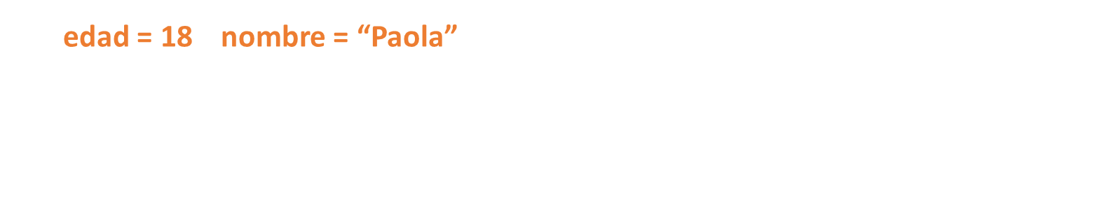
Estructuras selectivas
Expresión | Resultado
(edad == 18) or (nombre == “Paola”) | True
(edad > 20) or (nombre == “Rosa”) | False
(edad <= 60) or (nombre != “Rosa”) | True
(edad != 18) or (nombre == “Paola”) | True

Slide 10
Estructuras selectivas
edad = 18 mayorDeEdad = True
Expresión | Resultado
not(mayorDeEdad) | False
not(edad > 20) | True
not(edad <= 60) | False
not(edad == 18) | False

Slide 11
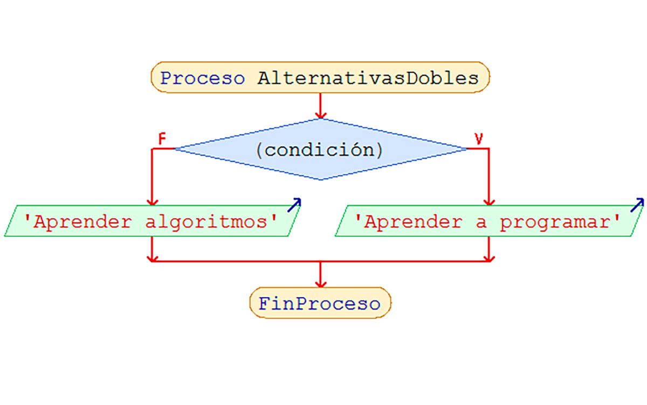
Estructuras selectivas
Las estructuras selectivas se utilizan para tomar decisiones lógicas

Slide 12
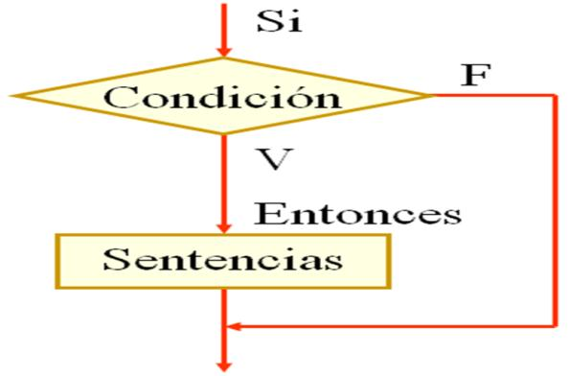
Estructuras selectivas
En las estructuras selectivas se evalúan una condición y en función del resultado de la misma se realiza una opción u otra. Las condiciones se especifican usando expresiones lógicas.

Slide 13
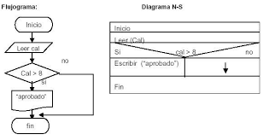
Estructuras selectivas
Las estructuras selectivas simples o condicionales están compuesta únicamente de una sola condición si es verdadera ejecutara la acción o acciones si la condición es falsa no hará nada.

Slide 14
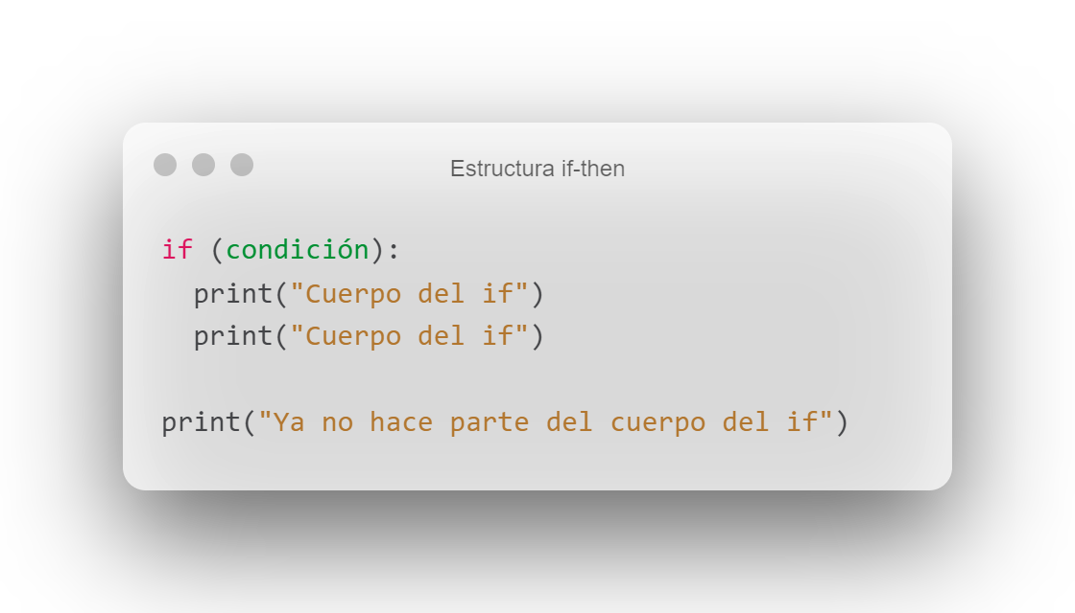
Estructuras selectivas
Una estructura if-then se compone de las siguientes partes:
Se utiliza la palabra reservada de Python if.
Se define una condición o expresión que debe evaluar a un valor booleano. Esa condición o expresión se puede o no colocar entre paréntesis (son opcionales).
Se agregan dos puntos (:).
Se coloca la instrucción (o instrucciones) que se ejecutarían si la condición se evalúa a True. Esa instrucción (o instrucciones) se deben colocar como bloques de código indentados. Es decir, mover de izquierda a derecha mediante una tabulación.
14

Slide 15
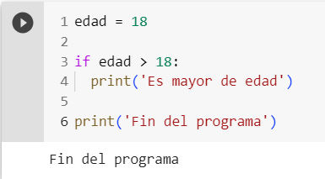
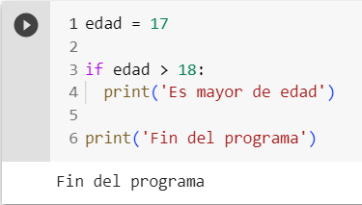
Estructuras selectivas

Slide 16
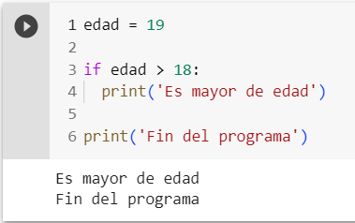
Estructuras selectivas

Slide 17
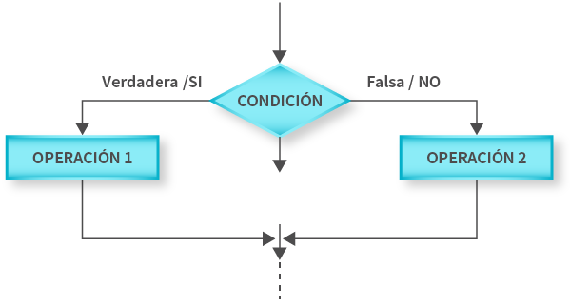
Estructuras selectivas
Las estructuras selectivas dobles están compuestas únicamente de una sola condición, si es verdadera ejecutara la acción o acciones y si la condición es falsa ejecutara las acciones para la condición falsa.

Slide 18
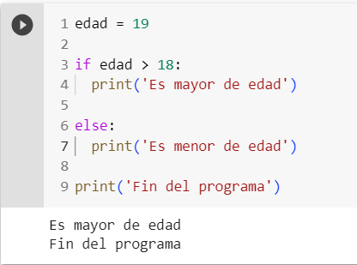
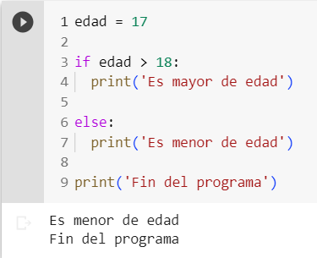
Estructuras selectivas

Slide 19
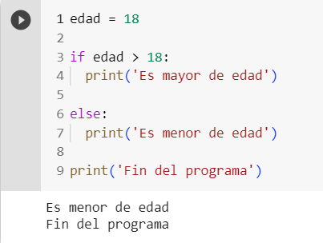
Estructuras selectivas

Slide 20
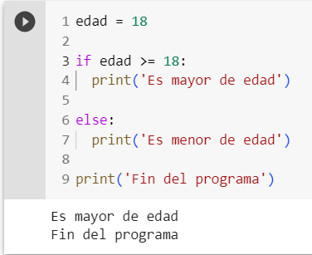
Estructuras selectivas

Slide 21
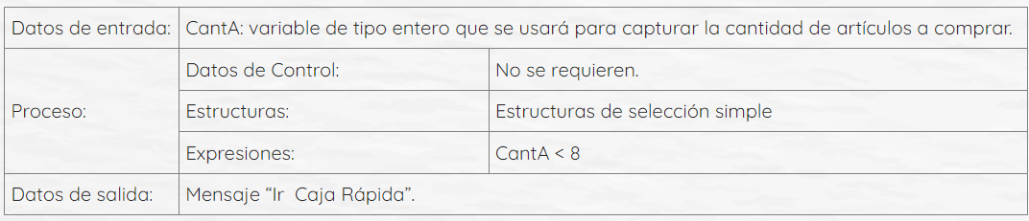
Estructuras selectivas
Dada la cantidad de artículos a comprar, escriba “Ir a Caja Rápida” en caso de que este número sea menor a 8 artículos.

Slide 22
Estructuras selectivas
Escribir un programa que almacene la cadena de caracteres contraseña en una variable, pregunte al usuario por la contraseña e imprima por pantalla si la contraseña introducida por el usuario coincide con la guardada en la variable.
¿Mayúsculas o minúsculas?
Escribir un programa que pida al usuario dos números y devuelva su división. Si el usuario no introduce números debe devolver un aviso de error y si el divisor es cero también.
Escribir un programa que pida al usuario dos números y la operación básica que desea hacer. El programa debe entregar el resultado de la operación indicada.
Escribir un programa que pida al usuario un número entero y muestre por pantalla si es par o impar.

Slide 23
Estructuras selectivas
Para tributar un determinado impuesto se debe ser mayor de 16 años y tener unos ingresos superiores a 1000 € mensuales. Escribir un programa que pregunte al usuario su edad y sus ingresos mensuales y muestre por pantalla si el usuario tiene que tributar o no.

